Slide 1
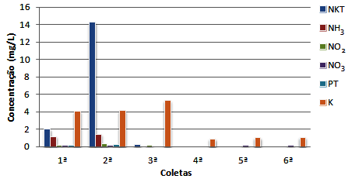
Título; Fonte: Arial; Tamanho: 65; Centralizado
Autores; Fonte: Arial; Negrito e Itálico; Tamanho 32; Centralizado; Email do autor principal
Instituição; Fonte: Arial; Itálico; Tamanho: 32; Centralizado
INTRODUÇÃO
Breve introdução; Fonte: Arial; Tamanho: 24; Justificado
Numeração da figura: Título da figura (MODELO DE FIGURA)
METODOLOGIA
Metodologia utilizada; Fonte: Arial; Tamanho: 28; Justificado
CONCLUSÃO
Conclusão; Fonte: Arial; Tamanho: 28; Justificado
RESULTADOS E DISCUSSÃO
Resultados e Discussão; Fonte: Arial; Tamanho: 28; Justificado
REFERÊNCIAS (MODELO DE REFERÊNCIAS)
¹PEREIRA, R. S. Poluição hídrica: causas e conseqüências. 2003. Disponível em: < http://www.vetorial.net/~regissp/pol.pdf>. Acesso em: 16 out. 2011.
²FIGUEIRÊDO, M.C.B., TEIXEIRA, A.S., ARAÚJO, L.F.P., ROSA, M.F., PAULINO, W.D., MOTA, S., ARAÚJO, J.C. Avaliação da Vulnerabilidade Ambiental de Reservatórios à Eutrofização. Engenharia Sanitária e Ambiental, vol. 12, n. 4, out.– dez, 2007, p. 399-409
AGRADECIMENTOS:
Fonte: Arial; Tamanho: 24; Alinhamento Esquerda.

